Slide 1
Svaly dolní končetiny
(mm. membri inferioris)
Mm. coxae (kyčelní svaly)
Mm. femoris (svaly stehenní)
Mm. cruris (svaly bérce)
Mm. pedis (svaly nohy)
Svaly kyčle
Svaly kolene
Svaly nohy (dlouhé a krátké svaly tříčlánkových prstů, svaly palce)

Slide 2
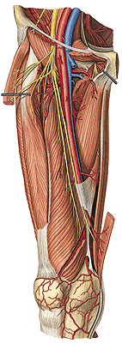
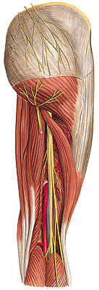
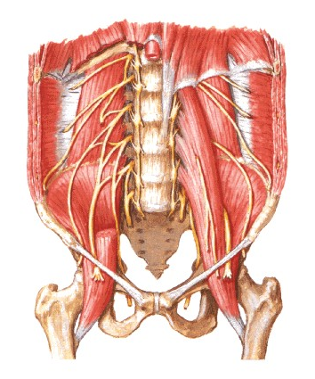
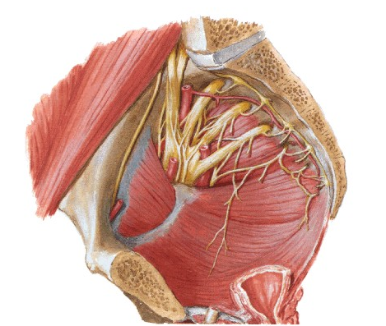
Inervace svalů dolní končetiny
plexus lumbalis Th12-L4 (n. obturatorius, n. femoralis)
plexus sacralis L4-Co (nn. glutei sup. et inf., n. ischiadicus (n.tibialis, n. fibularis, rr. musculares)

Slide 3
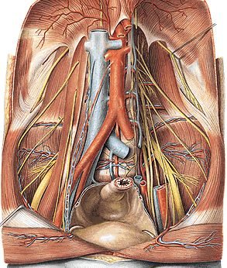
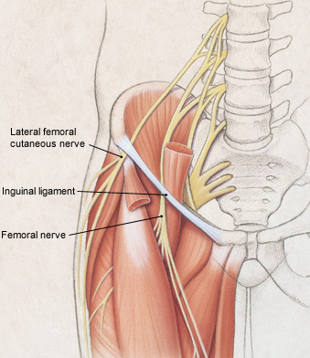
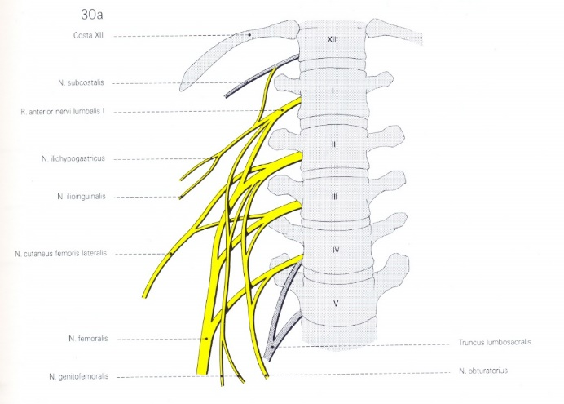
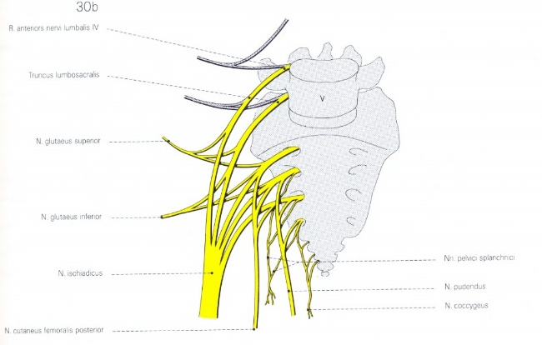
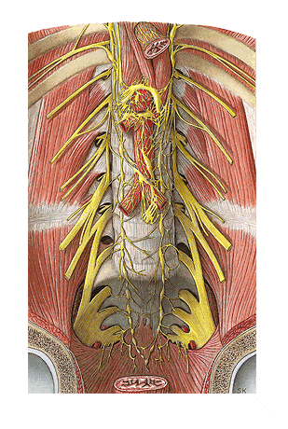
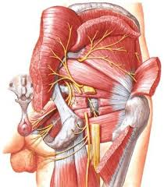
Plexus lumbalis Th12-L4
Plexus sacralis L4-Co

Slide 4
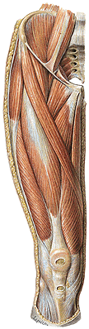
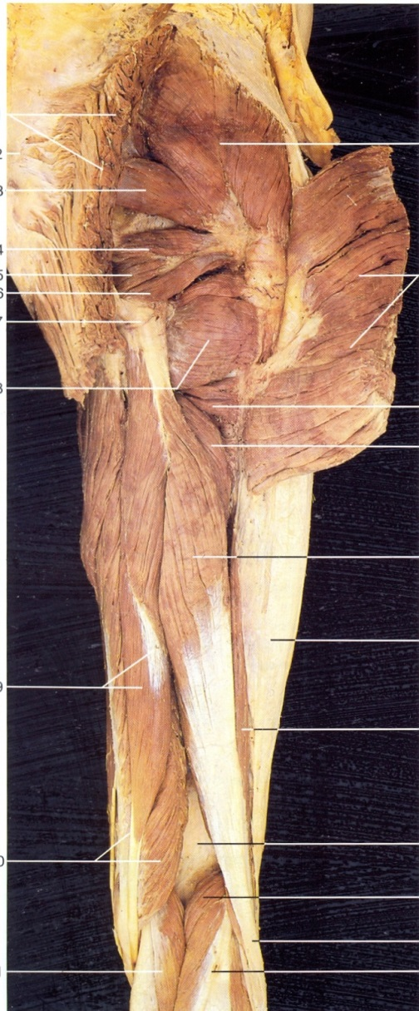
Mm. coxae (kyčelní svaly)
Ventrální skupina
    M. iliopsoas
Dorzální skupina
Povrchová vrstva
    M. gluteus maximus, medius, minimus
    m. tensor fasciae latae
Hluboká vrstva (pelvitrochanterické svaly)
    m. piriformis, obturatorius internus,
    mm. gemelli, m. quadratus femoris

Slide 5
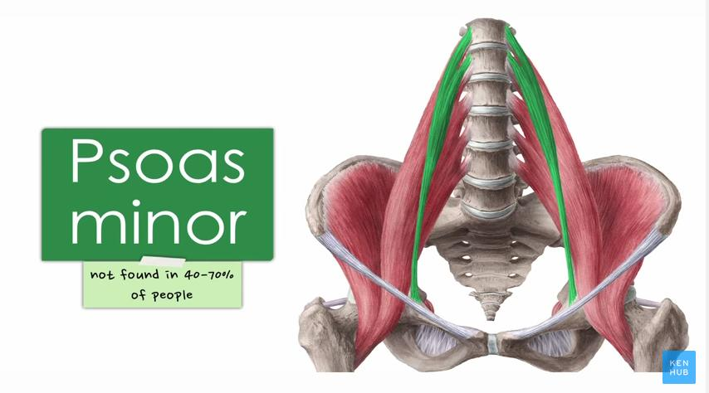
Mm. coxae – svaly kyčelní
Ventrální skupina:
M. iliopsoas (m. psoas major, m. iliacus a variabilní m. psoas minor)
prochází skrze lacuna musculorum, inervace rr. musculares plexus lumbalis
Fce:
flexe L páteře (vliv na lordózu)
flexe, supinace (zevní rotace), addukce stehna
jednostranná – rotace trupu na druhou stranu
Typický sval vykročení
Inervace: rami musculares z plexus lumbalis

Slide 6
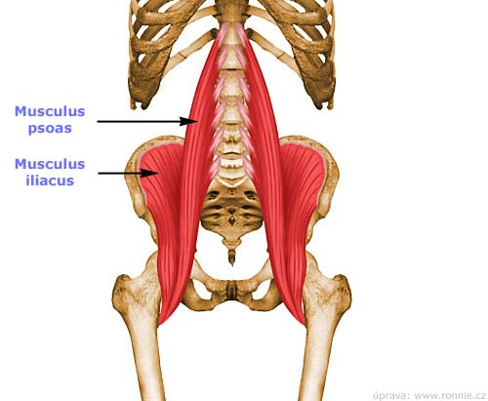
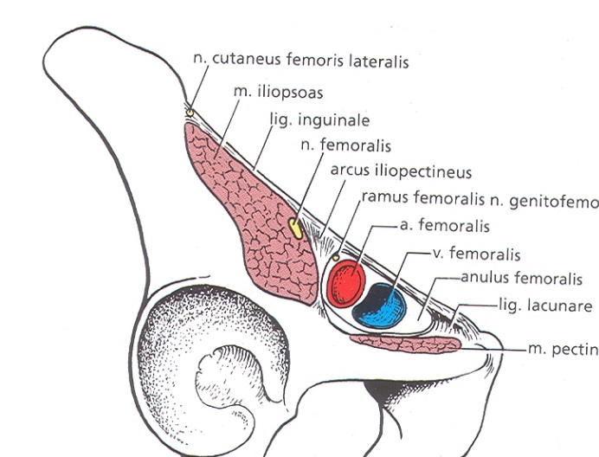
Lacuna musculorum et vasorum
(pod lig. inguinale)

Slide 7
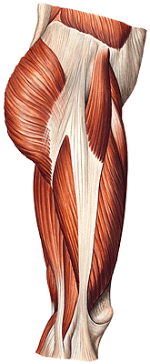
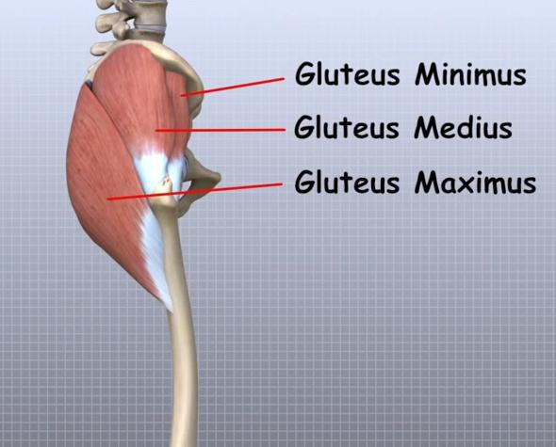
Mm. coxae - dorzální skupina všechny svaly inervovány z plexus sacralis
Povrchová vrstva

Slide 8
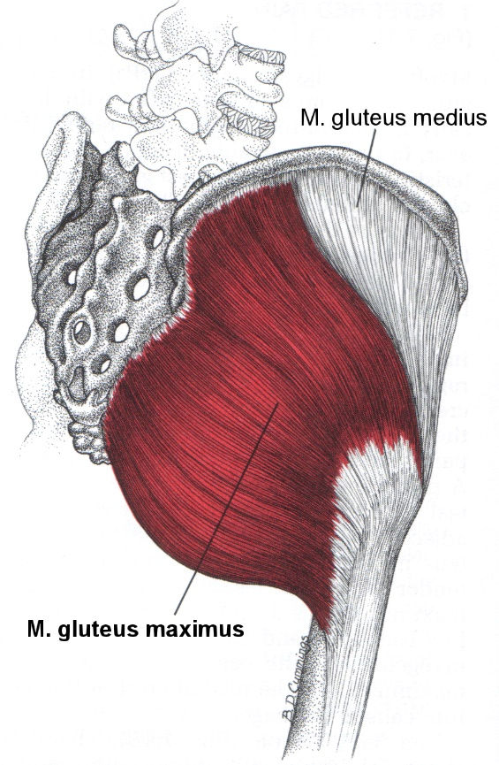
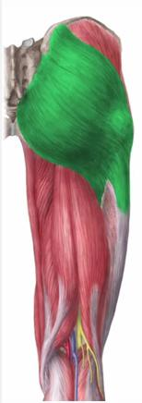
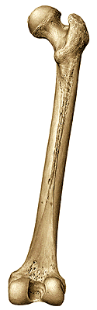
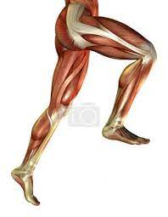
M. gluteus maximus inervace n. gluteus inferior (plexus sacralis)
Funkce:
Extenze v kyčli=zanožení
(vzpřímená postava u člověka)
Snopce na tuberositas glutea:
Addukce, femorální supinace,
část snopců i abdukci stehna
Snopce na tractus iliotibialis:
Fixace extenze v kolenním kloubu
sval chůze v terénu
Tractus iliotibialis
linea aspera pokračování proximálně:
labium mediale (linea pectinea)
labium laterale (tuberositas glutaea)

Slide 9
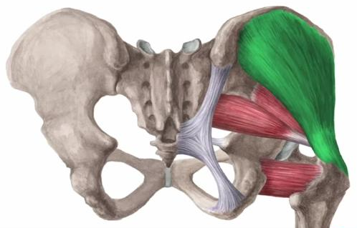
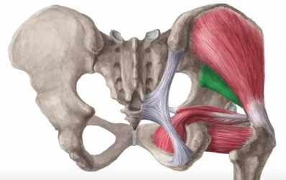
M. gluteus medius inervace z n. glutaeus superior
Funkce:
Abdukce stehna=unožení
Ventrální snopce:
Flexe a vnitřní rotace stehna
Dorsální snopce:
Extenze a vnější rotace stehna
Aktivován je výrazně ve stoji o jedné noze
M. gluteus minimus
(výkon slabší)

Slide 10
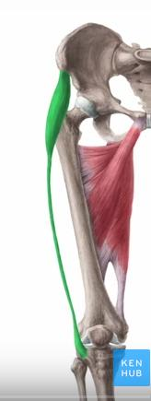
M. tensor fascie latae inervace z n. glutaeus superior
Funkce:
Spolupůsobí při flexi a abdukci v kyčli
a vnitřní rotaci stehna
Pomáhá při vzpřímení postoje
(extenze kolene)
Tractus iliotibialis

Slide 11
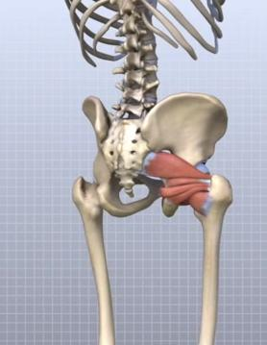
Mm. coxae - dorzální skupina
Hluboká vrstva – svaly pelvitrochanterické
inervace z rr. musculares plexus sacralis

Slide 12
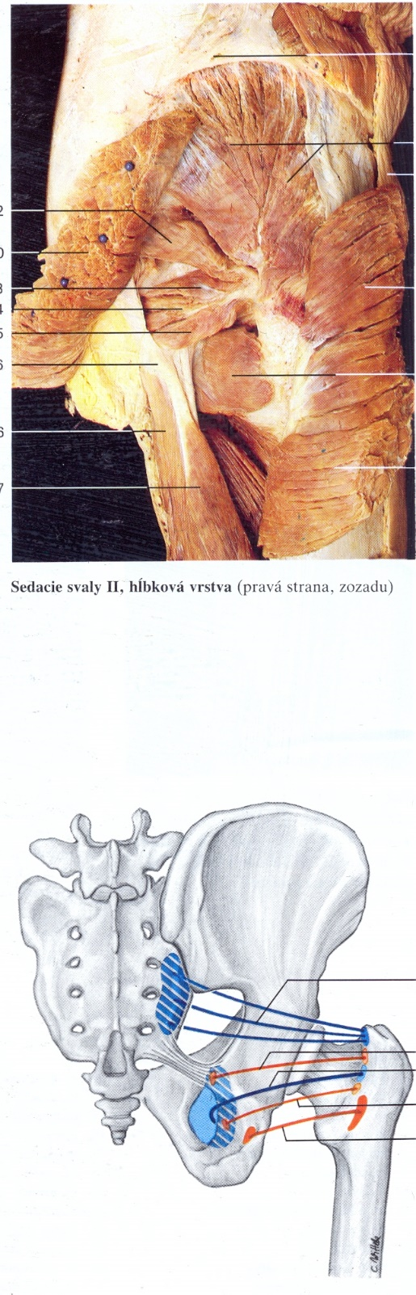
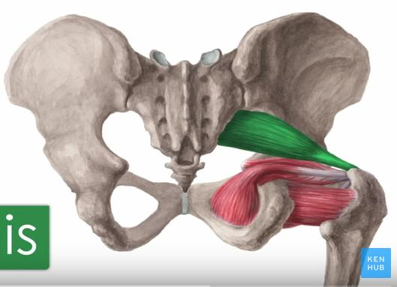
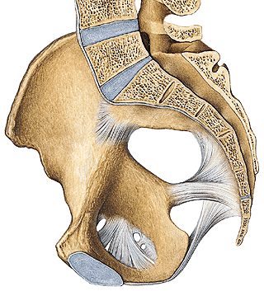
M. piriformis
Funkce:
femorální supinace (zevní rotace)
Pomocná abdukce flektovaného kyčelního kloubu
Foramen supra- a infrapiriforme

Slide 13

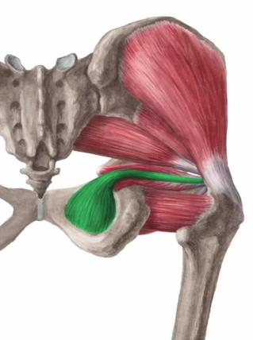
M. obturatorius internus
Prochází skrze foramen ischiadicum minus
M. gemellus superior a inferior
Funkce:
femorální supinace = zevní rotace

Slide 14
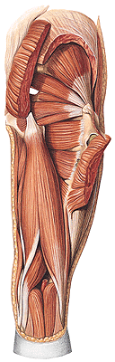
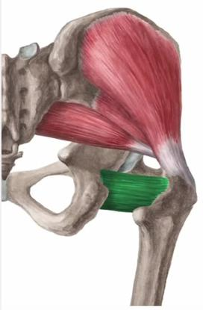
M. quadratus femoris
Funkce:
supinace stehna
*

Slide 15
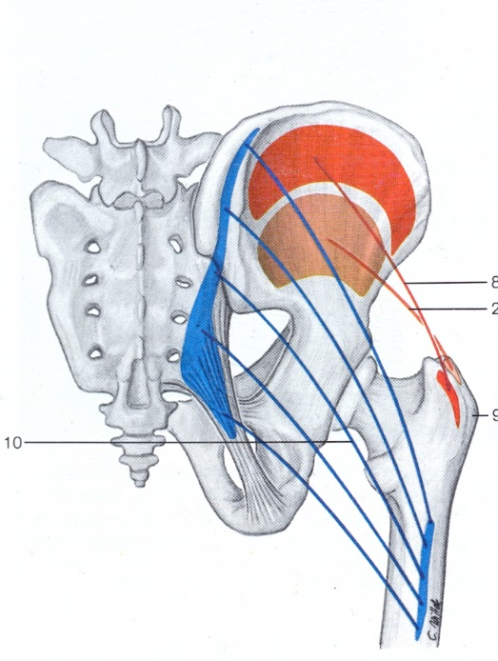
Schéma dorsální skupiny mm. coxae
Povrchová vrstva
Hluboká vrstva (pelvitrochanterické svaly)

Slide 16
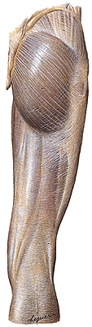
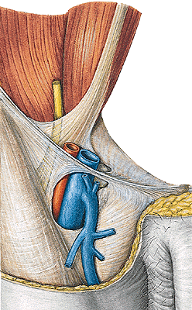
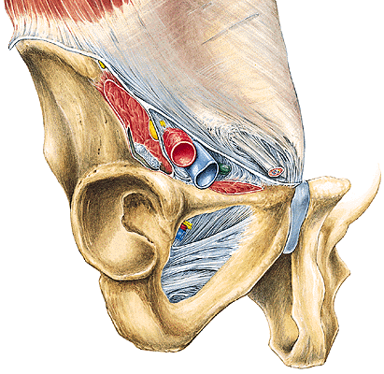
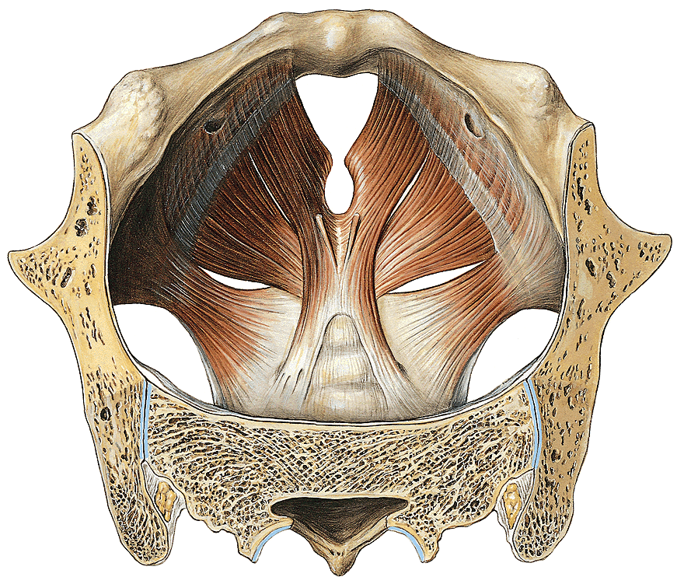
Fascie kyčelních svalů
Lacuna vasorum
Lacuna musculorum
Fascia glutea
Fascia iliaca (arcus iliopectineus)
Fascia psoica
Fascia obturatoria interna (arcus tendineus m. levatoris ani)

Slide 17
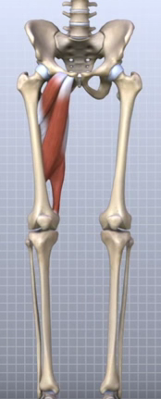
Mm. femoris (svaly stehenní)
Mediální skupina (inervace n. obturatorius – plexus lumbalis)
    M. gracilis, pectineus (+ n. femoralis – plexus lumbalis), adductor longus, brevis, magnus (+ plexus sacralis), obturatorius externus
Ventrální skupina (inervace n. femoralis – plexus lumbalis)
M. sartorius, m. quadriceps femoris
Dorsální skupina (inervace n. ischiadicus – plexus sacralis)
M. biceps femoris, m. semimembranosus, m. semitendinosus

Slide 18
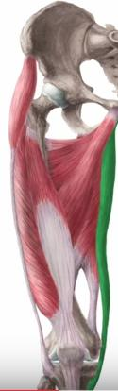
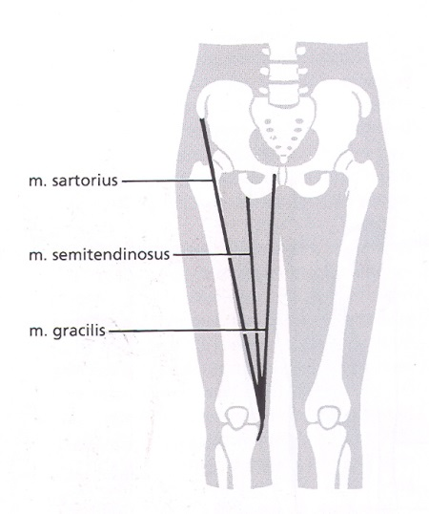
M. gracilis
Mediální skupina stehenních svalů
Inervace n. obturatorius + dvě výjimky
Funkce:
addukce stehna
flexe v koleni
flektované koleno pronuje
Součást pes anserinus

Slide 19
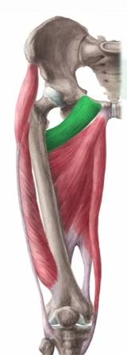
M. pectineus
Inervace:
n. obturatorius a n. femoralis (plexus lumbalis) !
Funkce:
addukce, flexe, zevní rotace stehna

Slide 20
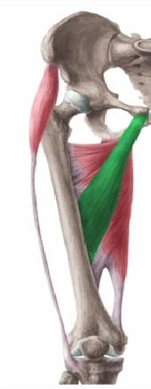
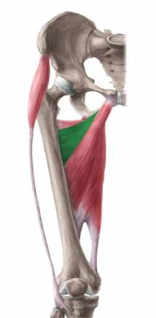
M. adductor longus
Funkce:
addukce, flexe, zevní rotace stehna
M. adductor brevis
Funkce:
addukce stehna
spolupůsobí při flexi a supinaci

Slide 21
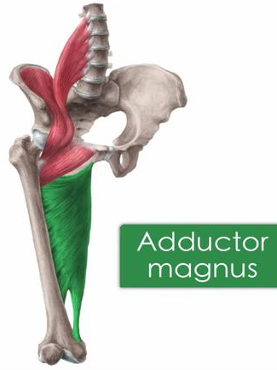
M. adductor magnus
Úpon!!
labium mediale lineae asperae
mediální kondyl femuru
Inervace: n. obturatorius (plexus lumbalis),
n. ischiadicus (plexus sacralis) !
Funkce:
hlavní adduktor stehna
napomáhá extenzi kyčle
pomocná zevní rotace v kyčli
Hiatus adductorius

Slide 22
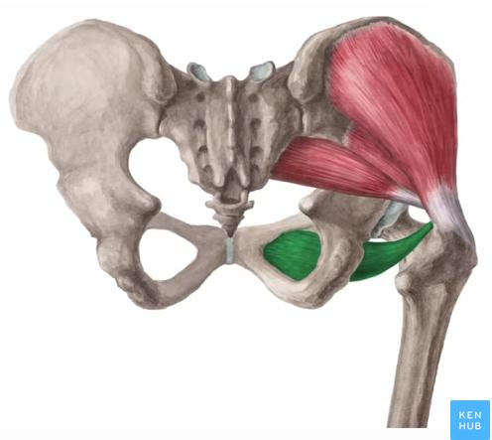
M. obturatorius externus inervace n. obturatorius (plexus lumbalis)
Funkce:
supinace stehna, napomáhá addukci a flexi

Slide 23
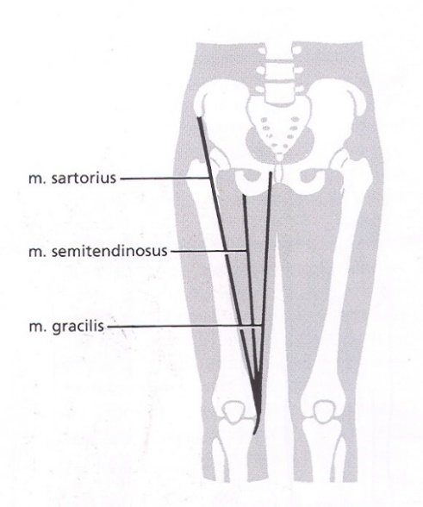
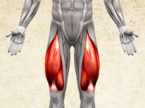
Přední skupina svalů stehenních
(inervace n. femoralis, plexus lumbalis)
m. sartorius – flexe v kyčli a v kolenním kloubu, abdukce a zevní rotace stehna, flexe a pronace bérce
m. quadriceps femoris (m. vastus lateralis, medialis, intermedius;
m. rectus femoris)
extenze v kolenním kloubu
m. rectus femoris = flexe v kyčli
aktivizace svalu při chůzi v nerovném terénu
Pes anserinus

Slide 24
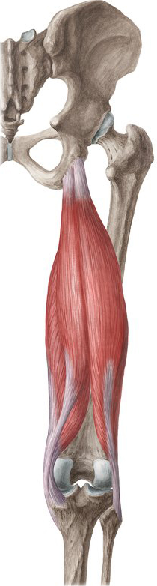
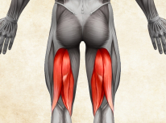
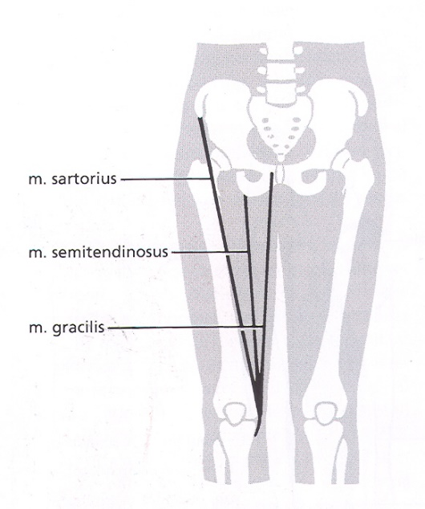
Zadní skupina svalů stehenních
Inervace - svalové větve n. ischiadicus (plexus sacralis)
- extenze kyčle, flexe v kolenním kloubu
m. semitendinosus (pes anserinus)
(extenze a addukce stehna, flexe bérce, pak pronace)
m. semimembranosus (přechází i do lig. popliteum obliquum)
m. biceps femoris (caput lg =extenze a addukce stehna,
obě hlavy flexe bérce, pak supinace)
„Hamstrings“ – se stoupající flexí
(předklonem) jejich aktivita roste.
Pes anserinus
Pes anserinus

Slide 25
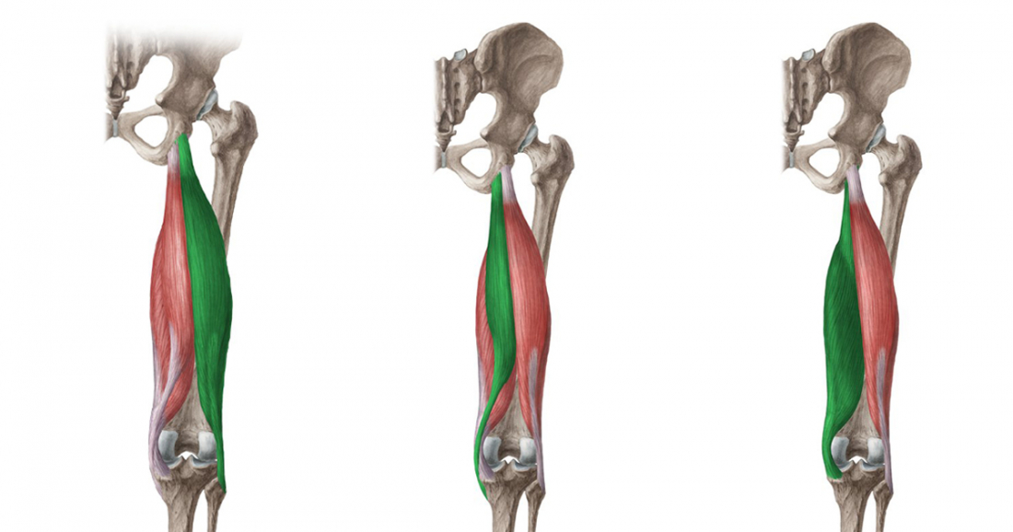

Slide 26



Canalis obturatorius (pro prostup cév a n. obturatorius)
Lacuna vasorum (pro prostup femorálních cév)
Lacuna musculorum (pro prostup m. iliopsoas a n. femoralis)
Trigonum femorale
Ohraničení: m. sartorius, lig. inguinale, m. adductor longus
(nejhlubším místem je fossa iliopectinea)
Fossa iliopectinea
Ohraničení: m. pectineus a m. iliopsoas
Prochází zde nervy a cévy z lacuna vasorum a musculorum
do canalis adductorius

Slide 27


Canalis adductorius
Ohraničení:
m. vastus medialis, m. adductor magnus a longus, lamina vastoadductoria
východ z kanálu: hiatus tendineus=adductorius (mezi oběma úpony m. adductor magnus – ústí do fossa poplitea)
Funkce: slouží pro průchod cév z ventrální strany stehna na dorzální (flexní) stranu kolenního kloubu (do fossa poplitea))

Slide 28



FOSSA POPLITEA (zákolenní jáma)
ohraničení a obsah
Proximálně:
m. biceps femoris
m. semitendinosus
m. semimembranosus
Distálně:
hlavy m. gastrocnemius
Ventrálně (spodina):
facies poplitea femoris
kloubní pouzdro art. genus
m. popliteus
Dorsálně:
fascia poplitea
Obsah:
nervově cévní svazek
mízní uzliny, tukové vazivo

Slide 29



Stehenní fascie = fascia lata
hiatus saphenus (fascia cribrosa)
tractus iliotibialis
lamina vastoadductoria
fascia poplitea

Slide 30

Svaly bérce (mm. cruris)
Ventrální skupina
(inervace z n. fibularis profundus, plexus sacralis)
m. tibialis anterior*(f: dorzální flexe a supinace nohy, zabezpečuje
podélnou klenbu nohy)
m. extensor hallucis longus**
m. extensor digitorum longus *** (+ m. fibularis tertius – napomáhá
pronaci)
Fascia cruris nepokrývá facies medialis tibiae!
Retinaculum mm. extensorum superius et inferius
*
***
**

Slide 31


Laterální skupina
Inervace z n. fibularis superficialis (plexus sacralis)
m. fibularis (peronaeus) longus (plantární flexe a pronace nohy, klenba nožní)
m. fibularis (peroneus) brevis (plantární flexe a pronace nohy) )
Retinaculum mm. fibularium (peroneorum)
(superius et inferius)

Slide 32




Dorzální skupina svalů bércových
Inervace z n. tibialis (plexus sacralis)
povrchová vrstva
m. triceps surae – plantární flexe
(m. gastrocnemius – caput mediale et laterale (flexe v koleni)
m. soleus)
důležitá funkce při chůzi a vzpřímení postavy
m. plantaris
m. popliteus (flexe bérce)

Slide 33
b) hluboká vrstva bércových svalů
m. tibialis posterior (plantární flexe,
addukce a mírná supinace nohy,
zabezpečuje klenbu nohy)
m. flexor digitorum longus (skrze chiasma tendinum krátkého flexoru)
m. flexor hallucis longus
(sulcus tendinis m. flexoris hallucis longi na talu a kalkaneu)
Zabezpečuje podélnou klenbu nohy
Hallux = palec na noze
Retinaculum flexorum

Slide 34



Fascie a svalová septa bérce

Slide 35




Retinacula (poutka) bérce a šlachové pochvy
retinaculum mm. flexorum
retinaculum mm. extensorum
superius et inferius
retinaculum mm. fibularium
superius et inferius

Slide 36

Svaly nohy (mm. pedis)
a) dorzální skupina (inervace z n. fibularis profundus (plexus sacralis)
m. extensor hallucis brevis
m. extensor digitorum brevis
Hallux = palec na noze

Slide 37




b) plantární skupina svalů nohy
Aponeurosis plantaris
1) Skupina povrchová
m. abductor hallucis
m. flexor digitorum brevis
m. abductor digiti minimi
2) Prostřední vrstva
- šlachy dlouhých flexorů prstů
- m. quadratus plantae
(podporuje činnost m. flexor digitorum longus)
- mm. lumbricales I.-IV.
(flexe prox. čl., extenze dist. čl., náklon k palci)
3) Skupina hluboká
m. flexor hallucis brevis (inervace z n. plantaris medialis a lateralis – plexus sacralis)
m. adductor hallucis (caput transversum a obliquum)
m. flexor digiti minimi brevis
(m. opponens digiti minimi)

Slide 38




Slide 39


4) Skupina mezikostních svalů nohy
Mm. interossei dorsales et plantares pedis
(Flexe proximálního článku, extenze distálních)
osa probíhá 2. prstem!
mm. interossei plantares – I-III
addukce prstů
mm. interossei dorsales – I-IV
abdukce prstů

Slide 40


Fasciae pedis
Fascia dorsalis pedis superficialis
Fascia dorsalis pedis interossea
Fascia plantaris pedis superficialis (zesílená aponeurosis plantaris)
Fascia plantaris pedis interossea

Slide 41



Podélná klenba nožní
skelet nohy (mediální a laterální paprsek)
aponeurosis plantaris
plantární vazy (lig. plantare longum)
svaly
(m. tibialis post., flexory prstů)

Slide 42

Příčná klenba nožní
Příčná klenba proximální (ossa cuneiformia)
Příčná klenba distální (hlavičky metatarsů)
m. fibularis longus
m. tibialis ant. a post.
příčné vazy

Slide 43


Slide 44
Fascie a prostory dolní končetiny
Fascie kyčle:
Fascia glutaea
Fascia m. obturatorii interni (arcus tendineus m. levatoris ani)
Fascia psoica
Fascia iliaca (arcus iliopectineus mezi lacuna vasorum a musculorum)
Fascie stehna:
Fascia lata (hiatus saphenus, fascia cribrosa, tractus iliotibialis, lamina vastoadductoria)
Fascie bérce:
Fascia cruris (retinaculum extensorum superius a inferius,
retinaculum flexorum, retinaculum fibularium=peronaeorum superius et inferius)
Fascie nohy:
Fasciae pedis
fascia dorsalis pedis superficialis
fascia dorsalis pedis interossea
fascia plantaris superficialis (zesílená v aponeurosis plantaris)
fascia plantaris interossea
Prostory DK
Foramen suprapiriforme a infrapiriforme
Trigonum femorale
Lacuna vasorum, lacuna musculorum
Fossa iliopectinea
Canalis adductorius
Fossa poplitea

Slide 45

Hlavní burzy DK
Bursa trochanterica mm. glutaei
Bursa (recessus) suprapatellaris
Bursa subcutanea praepatellaris
Bursa subcutanea infrapatellaris
Bursa infrapatellaris profunda
Bursa tendinis calcanei (Achillis)
Bursa subcutanea calcanei

Slide 46
Pro přednášku byly použity obrázky z publikací:
Moore, K. L. (1992): Clinical oriented anatomy. Third edition.
Williams&Wilkins, A Waverly Company.
Gilroy, A. M. et all. (2009): Atlas of Anatomy. Thieme New York, Stuttgart.
Putz, R. (2008):
Atlas of Human Anatomy Sobotta. Elsevier Books.
Platzer, W., Kahle, W., Leonhardt H. (1992):
Locomotor system. Georg Thieme Verlag, Stuttgart,
New York, 4th edition.
Čihák, R. (1987): Anatomie 1. Avicenum, Zdravotnické nakladatelství.
https://www.youtube.com/watch?v=qlCvKEOZtpo
https://slideplayer.cz/slide/2313990/

